Slide 1
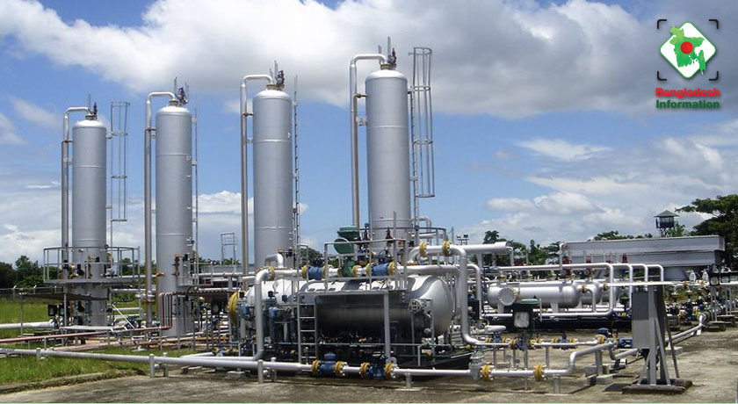
আজকের পাঠে সবাইকে স্বাগত

Slide 2
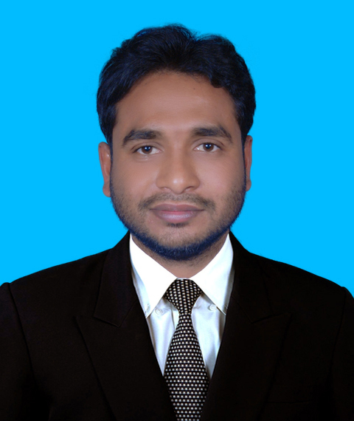
পরিচিতি
মো:সারওয়ার জাহান
সহকারী শিক্ষক
রামনগর সরকারি প্রাথমিক বিদ্যালয়
গোদাগাড়ী, রাজশাহী।
মোবাইল নং : ০১৭৬৬৬০৭৫৩৬।
শ্রেণি : পঞ্চম
বিষয় : প্রাথমিক বিজ্ঞান
অধ্যায় : ১২
সময় : ৪৫ মিনিট
তারিখ : ০০/১2/২০১৯

Slide 3
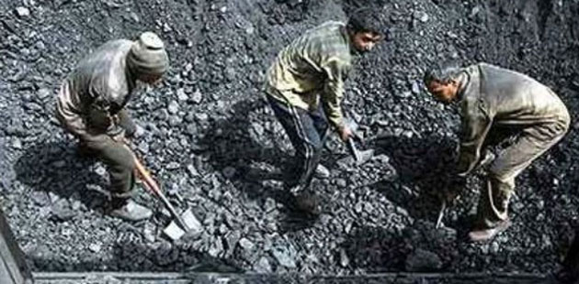
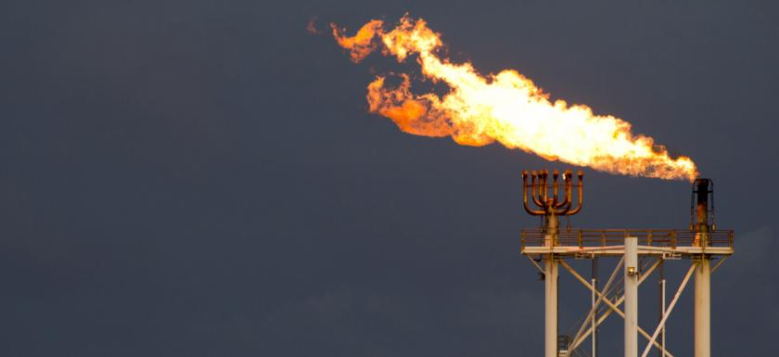
এগুলোকে আমরা কী বলতে পারি?
নিচের ছবিগুলো দেখ
কয়লা
গ্যাস

Slide 4
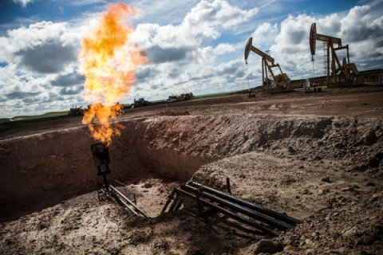
আজকের পাঠ
প্রাকৃতিক সম্পদ

Slide 5
শিখনফল
এই পাঠ শেষে শিক্ষার্থীরা-
প্রাকৃতিক সম্পদ কী তা বলতে পারবে;
প্রাকৃতিক সম্পদগুলোর তালিকা করতে পারবে;
প্রাকৃতিক সম্পদের গুরুত্ব ব্যাখ্যা করতে পারবে।

Slide 6
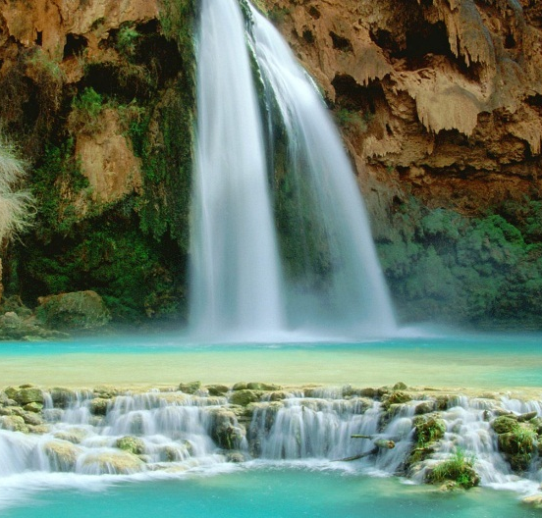
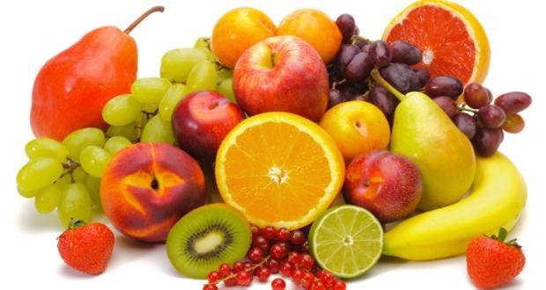
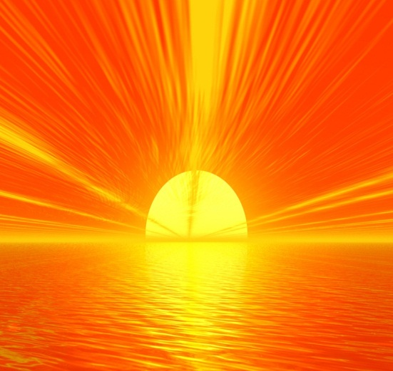
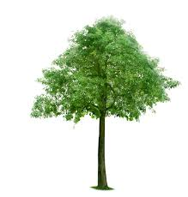
এগুলো কোথা থেকে পায়?
নিচের চিত্রগুলোতে কি কি দেখতে পাচ্ছ?
পানি
ফল
আলো
গাছ
প্রকৃতিতে পাওয়া যে সকল সম্পদ মানুষ তার চাহিদা পূরণের জন্য ব্যবহার করে
থাকে তাই প্রাকৃতিক সম্পদ।
প্রকৃতি থেকে পায়।
পানি

Slide 7
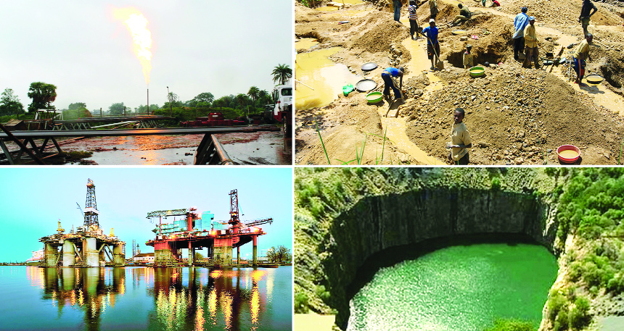
একক কাজ
প্রাকৃতিক সম্পদ বলতে কী বোঝ?

Slide 8
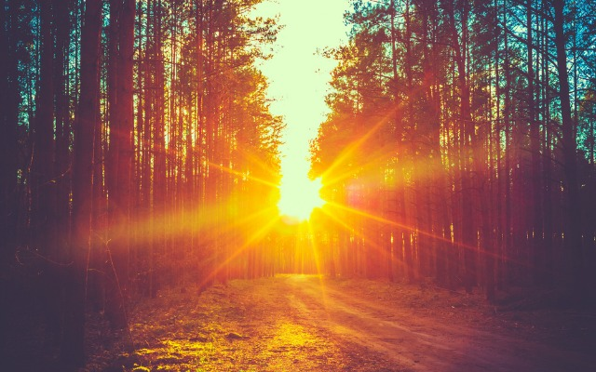
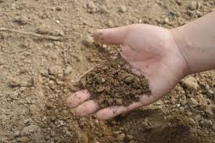
ছবিগুলোতে কি কি দেখতে পাচ্ছ?
এই সম্পদকে কী বলে ?
সূর্যের আলো
মাটি
এগুলো হচ্ছে প্রাকৃতিক সম্পদ।

Slide 9
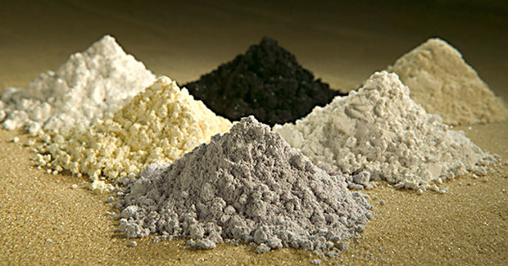
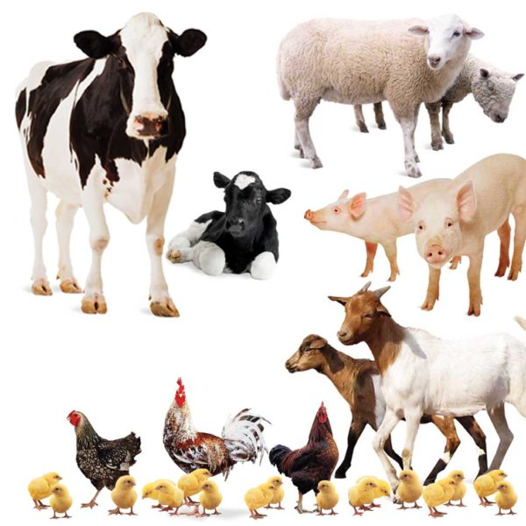
নিচের চিত্রে কি কি দেখছ?
খনিজ সম্পদ
প্রাণি সম্পদ
এগুলো হচ্ছে প্রাকৃতিক সম্পদ।
অক্ষ হলো কোন বস্তুর কেন্দ্র বরাবর ছেদকারী কাল্পনিক রেখা।

Slide 10
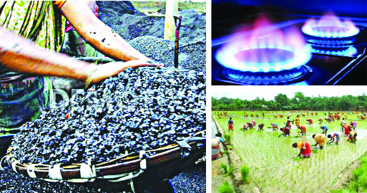
জোড়ায় কাজ
প্রাকৃতিক সম্পদগুলোর তালিকা কর।

Slide 11
এগুলো আমাদের কি কি কাজে লাগে?
প্রাকৃতিক সম্পদ থেকে আমরা কি কি পেয়ে থাকি?
ফল
কাঠ
খাদ্য
মাংস
ডিম
দুধ

Slide 12
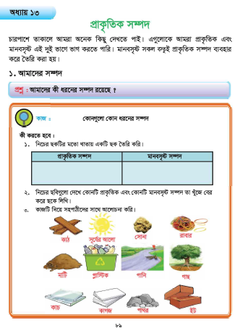
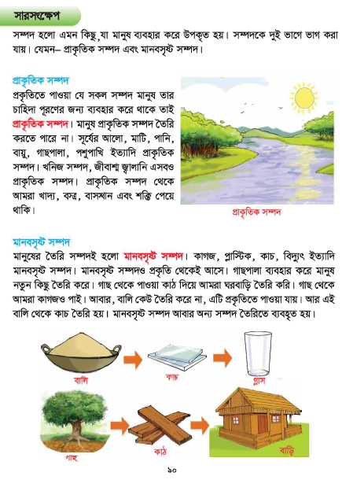
পাঠ্য বইয়ের সাথে সংযোগ
তোমার প্রাথমিক বিজ্ঞান বইয়ের ৮৯ ও ৯০ নং পৃষ্ঠা খুলে মনযোগ সহকারে পড় ।

Slide 13
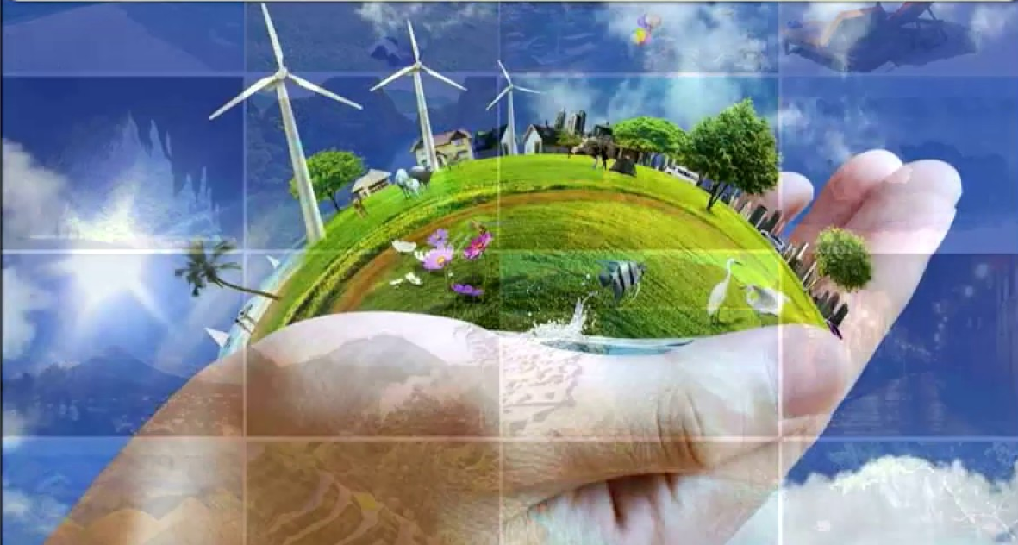
দলগত কাজ
প্রাকৃতিক সম্পদের গুরুত্ব আলোচনা করে পোষ্টার পেপারে লিখ।

Slide 14
মূল্যায়ন
নিচের প্রশ্নগুলোর উত্তর দাও -
প্রশ্ন-১ প্রাকৃতিক সম্পদ বলতে কী বুঝ?
প্রশ্ন-২.প্রাণি থেকে কি কি সম্পদ পায়?
প্রশ্ন-৩. পরিবেশ থেকে কি কি সম্পদ পায়?
প্রশ্ন-৪. প্রাকৃতিক সম্পদ কি কি কাজে লাগে?

Slide 15
বাড়ির কাজ
একটি বাড়ি তৈরি করতে তোমার কোন কোন প্রাকৃতিক সম্পদ প্রয়োজন হবে তার একটি তালিকা বাড়ি থেকে লিখে নিয়ে আসবে।

Slide 16
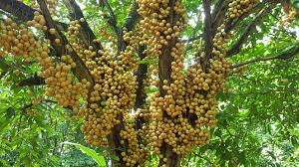
সকলকে আজকের ক্লাসে ধন্যবাদ

